Slide 1
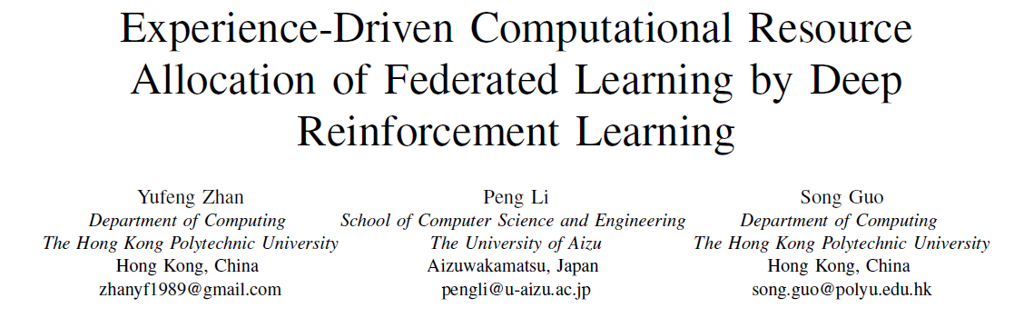
毛炜
2021/11/18

Slide 2
挑战
现有的工作重点是设计具有快速收敛速度的快速学习算法，但联邦学习的能源效率这一关键问题很少被研究（训练时间和能源效率之间的权衡）。
移动设备在计算和通信能力方面是异构的。如果移动设备有良好的网络连接，就没有必要使用其所有的计算资源全速运行程序。它可以降低cpu周期频率到一定的水平，以节省能源，只要它的本地型号上传不晚于组中最慢的设备。
网络质量的不可预测性增加了算法设计的难度（网络环境的动态变化）。

Slide 3
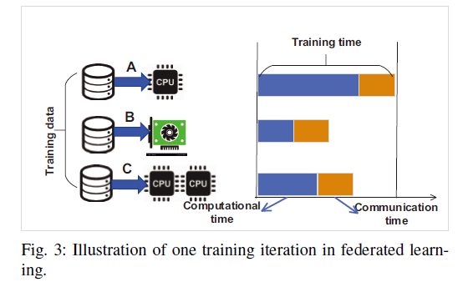
动机
用闲置的时间来节省能量。
贡献
研究了一种新的联邦学习移动计算资源分配问题，通过利用移动设备的异构性和网络连接同时考虑学习时间和能源效率；
提出了一种经验驱动的算法——基于DRL，学习最适合的移动计算资源分配策略；
目标：最小化系统成本（学习时间和能量消耗的加权总和）
Notes:
每个移动设备的训练时间包含两个部分：使用本地数据训练模型的计算时间和将训练模型上传到参数服务器的通信时间。由于参数服务器需要从所有设备收集模型来生成更新的全局模型，所以每次迭代的训练时间由最慢的设备决定。如图３：设备A是速度最慢的设备，但其他两台设备上传速度较快，导致不必要的闲置时间。这种观察促使我们降低设备B和C上的计算速度，以降低CPU/GPU的能耗，只要它们的训练时间不晚于最慢的设备。

Slide 4

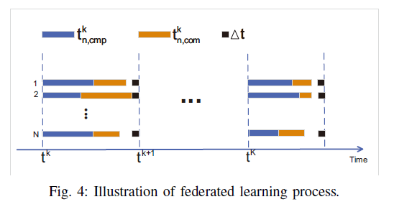



问题描述——系统模型
The learning model
第i个设备第k轮迭代的计算时间：
$δ_{i}^{k}：$第k次训练迭代过程中设备i的CPU周期频率
第i个设备第k轮迭代的通信时间：
第i个设备第k轮迭代的总的训练时间：
第k轮迭代的学习时间：
Notes:
$ε：$模型大小；$Ｂ_{ｉ}^{ｋ}$是设备ｉ在第ｋ次迭代时的平均传输速度。

Slide 5


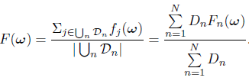
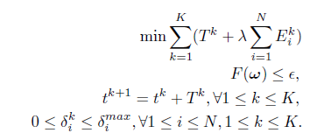
问题描述——系统模型
The energy model
第i个设备第k轮迭代的能源消耗：
设备i上样本的损失函数：
全局损失函数：
问题公式构建
Notes:
在优化问题中，学习时间和能耗是矛盾的目标。如果移动设备以CPU的全速度运行训练程序，总学习时间减少但会导致高能耗，但如果降低CPU周期频率以节省功耗，学习时间会延长。

Slide 6
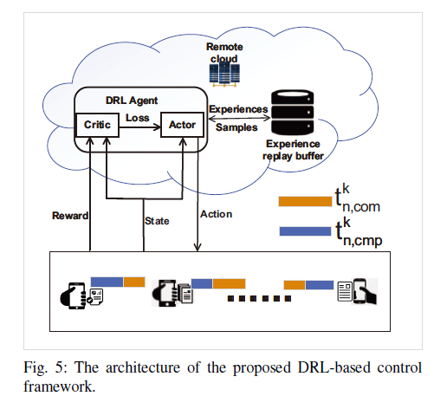



算法设计
DRL模型设计
状态
$B_{i}$(j)是移动设备i在第j个时间戳的带宽。
行为
$策略表示$为：
奖励
Notes:
DRL 代理部署在参数服务器中。
网络带宽是影响系统成本的主要因素，因为未来的网络带宽与历史带宽信息相关，因此设置DRL公式中的状态空间由多个过去的历史带宽信息组成。
$δ_{i}^{k}$是CPU周期频率
为了$解决状态无限的情况，使用一个神经网络来表示策略Π，θ_{a}$是神经网络的可调参数。
FL系统中，行动和奖励定义很简单，但是由于FL系统包含各种各样的信息，定义状态方法有很多，这里选择了简单的方式，实验结果表明这样定义可以达到很好的性能。

Slide 7
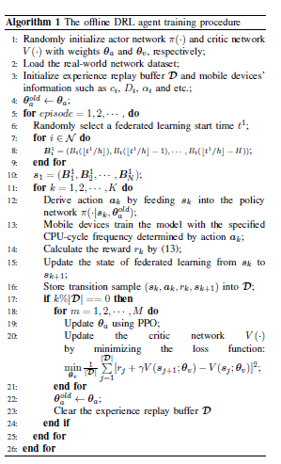
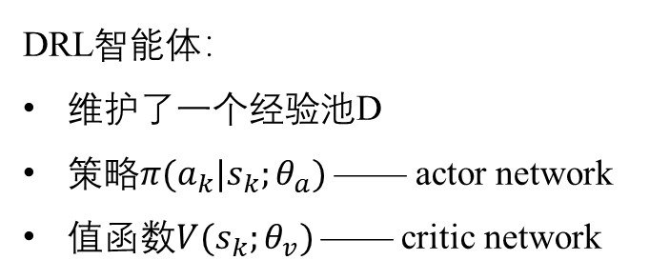
算法设计
DRL训练方法
DRL智能体：
维护了一个经验池D
策略$π(a_{k}|s_{k};θ_{a})$ —— actor network
值函数$V(s_{k};θ_{v})$ —— critic network
Notes:
使用actor-critic方法。
PPO在易于实现、样本复杂性和易于调优之间取得了平衡，尝试计算一个更新以最小化目标函数，同时确保与前一个策略的偏差相对较小。因此，在本工作中，DRL agent的策略优化过程采用了PPO算法。

Slide 8
实验评估
数据集
使用真实的4G/LTE网络来构建一个评估环境。跟踪数据集包含了在2015年12月16日至2016年2月4日期间，比利时根特市及其周边几条线路上的4G网络带宽测量数据。数据是由为P8 Lite智能手机在6种场景下运行:步行、自行车、公共汽车、有轨电车、火车、汽车。在实验中随机选择了三个行走数据集。
对比方法
Heuristic：参数服务器可以用上一次迭代的带宽来确定当前迭代中移动设备的cpu周期频率。
Static：作者假设网络是静态的，并在联邦学习开始时确定最佳的cpu周期频率。
Notes:
Heuristic：在FL的每次训练迭代开始时，由于最后一次迭代刚刚结束，因此参数服务器可以知道所有移动设备的带宽信息。因此，
Static：与启发式不同的是，在本文中，作者假设网络是静态的，并在联邦学习开始时确定最佳的cpu周期频率。为了实现该方法，我们从数据集中随机选择一些带宽数据，并根据这些带宽数据的平均值确定每个移动设备的cpu周期频率。

Slide 9
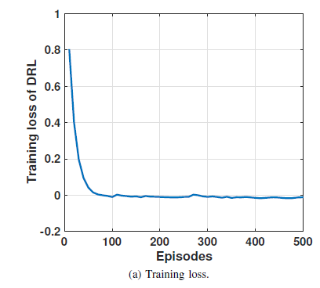
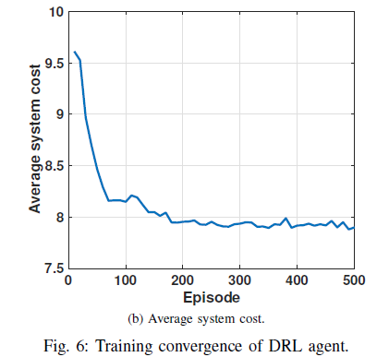
实验评估
离线DRL训练阶段：这是因为DRL代理没有联邦学习环境的信息，这会导致很大的损失值。由于DNN和PPO，损失可以迅速降到最低。小于200回合时，训练损失变得稳定，这意味着DRL智能体会适应联邦学习环境。
平均系统成本减少；
DRL智能体学习一个好的策略，可以很好地控制CPU频率。
Notes:
离线DRL训练阶段：在DRL训练过程的早期阶段，训练损失迅速减少，这是因为：

Slide 10
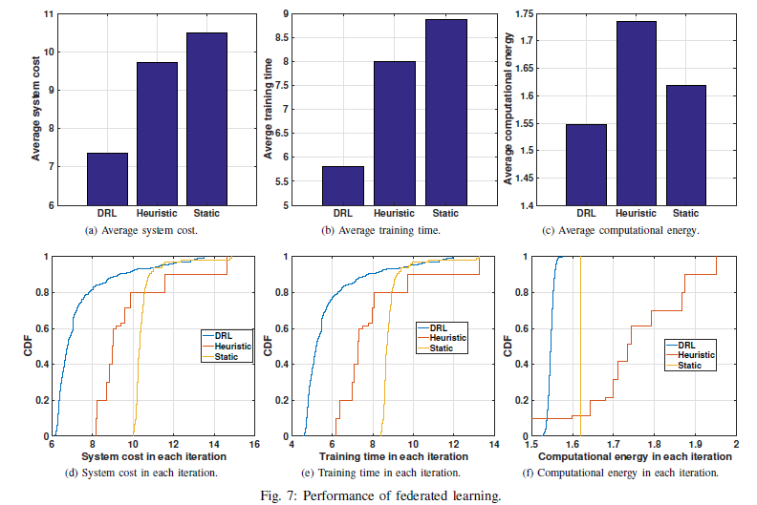
实验评估
Notes:
CDF：系统成本的累积分布函数
本文：第一次将FL学习转化为控制理论问题，并应用经验驱动的DRL技术以有效地适应动态网络。

